Slide 1
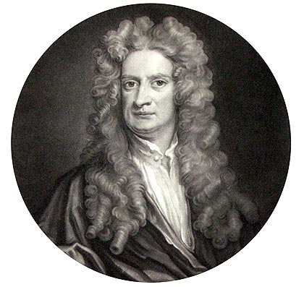
Gravitational Search Algorithm

Slide 2
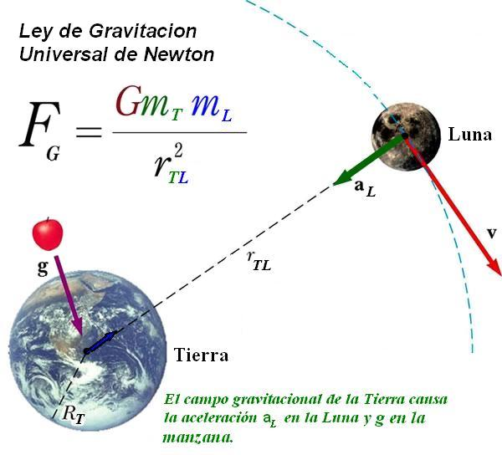
Ley de Gravitación Universal

Slide 3
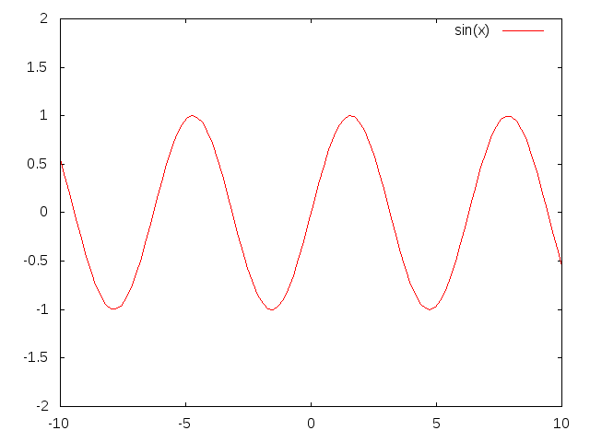
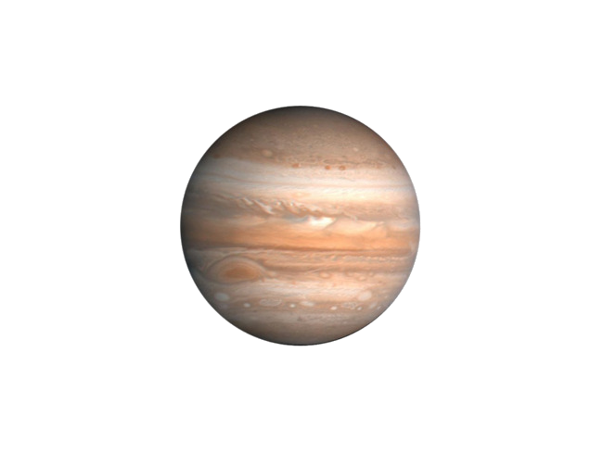
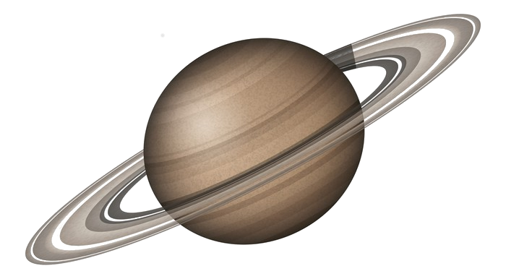
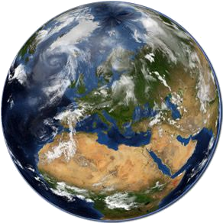
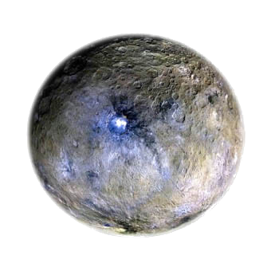
Ley de Gravitación Universal

Slide 4
Representación Solución
Cada solución se compone de:
La Posición
La Masa

Slide 5
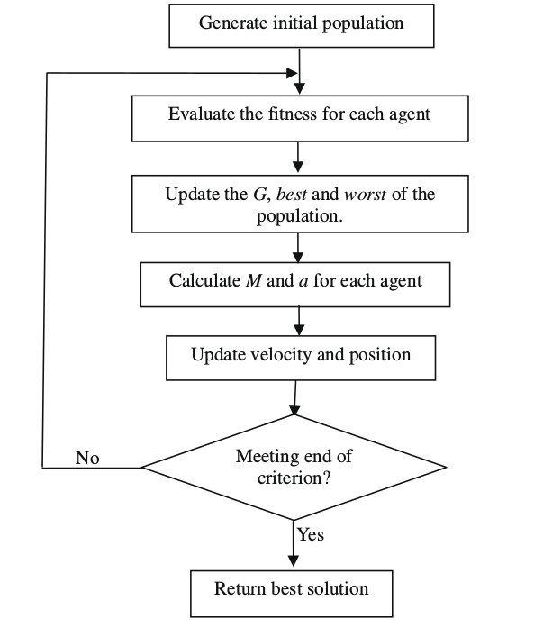
Algoritmo

Slide 6
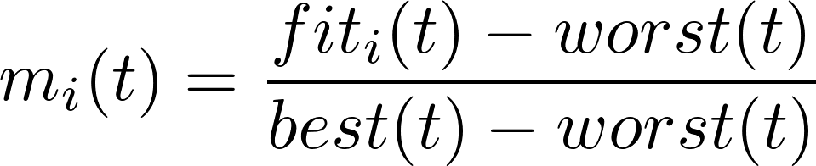
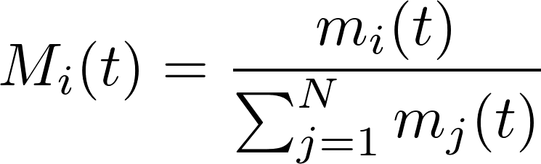
Actualizar Sistema (I)
Se calculan las masas

Slide 7
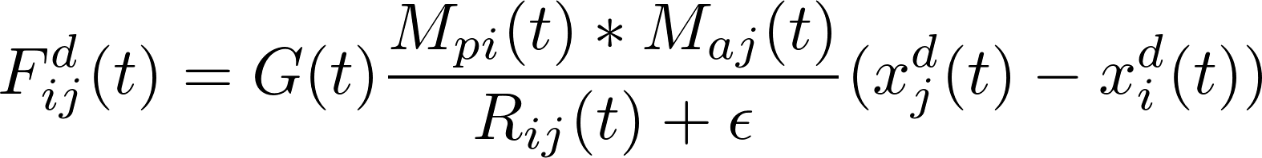
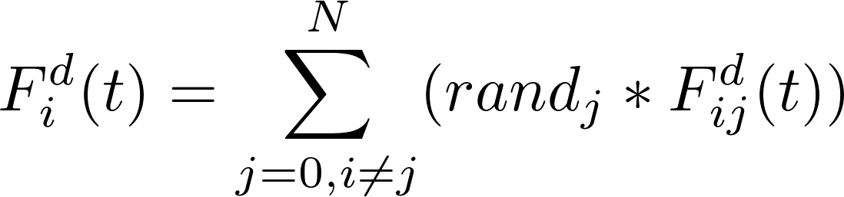
Actualizar Sistema (II)
Se calcula la fuerza de interacción entre las masas.
Se calcula la fuerza ejercida sobre la masa i-esima.

Slide 8
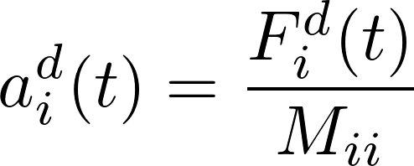
Actualizar Sistema (III)
Calculamos la aceleración
Calculamos la velocidad

Slide 9
Actualizar Sistema (IV)
Calculamos la nueva posición de la masa
Al cambiar la posición, la masa se ha alterado. Debemos recalcularla

Slide 10

Actualizar Sistema (V)
La constante G, depende del tiempo.
En cada iteración del algoritmo se modificará también G.

